Slide 1


Roma, 10 aprile 2019

Slide 2
TEMI
IL RUOLO NELLA TERMOVALORIZZAZIONE NELL’ECONOMIA CIRCOLARE
LA DIGESTIONE ANAEROBICA DEI RIFIUTI
LA DIGESTIONE ANAEROBICA DEI FANGHI DI DEPURAZIONE
L’INCENERIMENTO CON RECUPERO DI ENERGIA DEI RIFIUTI
Rapporto sul recupero energetico da rifiuti in Italia

Slide 3
IL RUOLO DELLA TERMOVALORIZZAZIONE NELL’E.C.
Sul ruolo della termovalorizzazione dei rifiuti nell’economia circolare si è espressa la Commissione europea
Comunicazione del 26/01/2017 n. 34
Forma di gestione messa in atto per i soli rifiuti non riciclabili, nell’ambito dell’applicazione della gerarchia di gestione
La comunicazione individua i principali processi di termovalorizzazione:
co-incenerimento dei rifiuti in impianti di combustione (ad esempio centrali elettriche)
co-incenerimento nella produzione di cemento e calce
incenerimento di rifiuti in impianti dedicati
digestione anaerobica di rifiuti biodegradabili
produzione di combustibili solidi, liquidi o gassosi ricavati dai rifiuti
altri processi, compreso l’incenerimento indiretto a seguito di pirolisi o gassificazione.
Rapporto sul recupero energetico da rifiuti in Italia

Slide 4
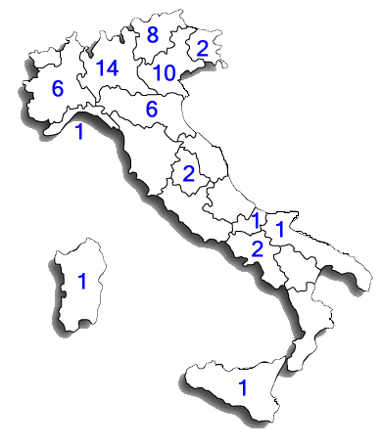
LA DIGESTIONE ANAEROBICA DEI RIFIUTI
55 impianti operativi nel 2017
31 integrati anaerobico/aerobico
24 anaerobico
3,4 milioni di tonnellate di rifiuti trattati
di cui 2,6 milioni di rifiuti urbani
258 milioni di Nm3 di biogas prodotto
195 milioni di Nm3 in impianti integrati
63 milioni di Nm3 in impianti anaerobici
3 impianti, nel nord, producono biometano
Energia prodotta:
oltre 1 milione di MWh elettrici
200 mila MWh termici
47
2
6
Rapporto sul recupero energetico da rifiuti in Italia

Slide 5
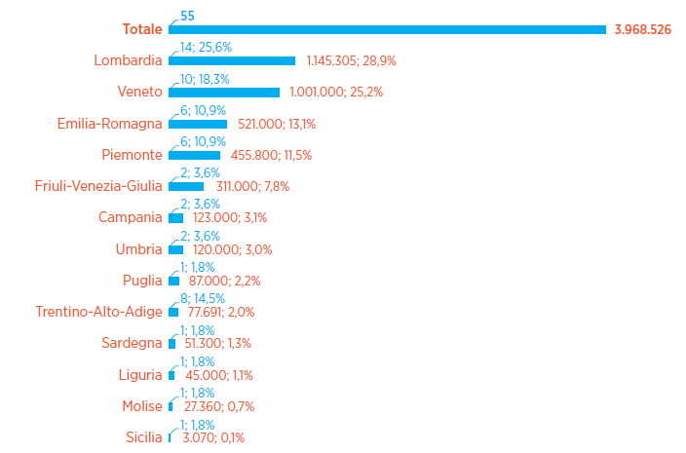
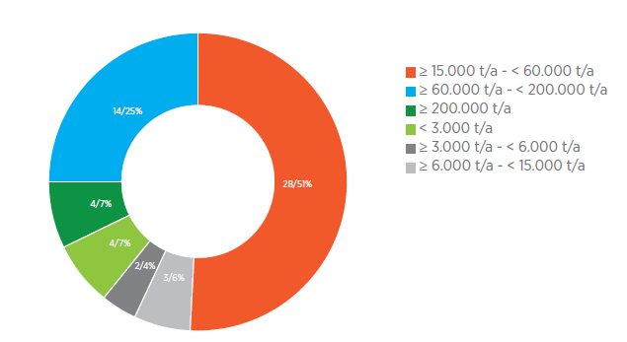
LA DIGESTIONE ANAEROBICA DEI RIFIUTI – capacità impianti
In Lombardia e Veneto è presente
Oltre il 50% della capacità installata
Prevalgono gli impianti con capacità compresa tra 15.000 e 60.000 t/a
Capacità di trattamento per regione
Capacità di trattamento
Rapporto sul recupero energetico da rifiuti in Italia

Slide 6
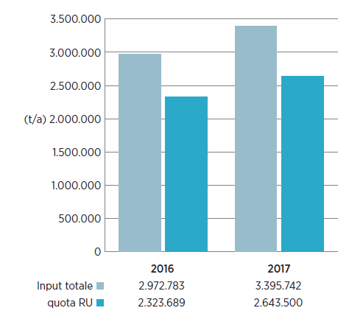
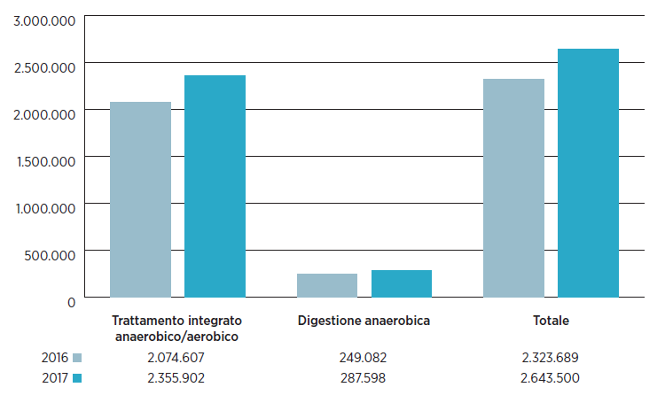
LA DIGESTIONE ANAEROBICA DEI RIFIUTI – rifiuti trattati
RU - La maggior parte delle quantità è trattata in impianti integrati, nei quali la crescita è superiore a quella degli impianti di sola digestione anerobica
Crescono le quantità trattate e la quota di RU
Quantità trattate
RU - Quantità trattate per tipologia impiantistica
Rapporto sul recupero energetico da rifiuti in Italia

Slide 7
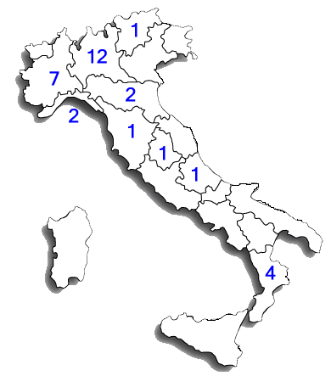
LA DIGESTIONE ANAEROBICA DEI RIFIUTI – sviluppi futuri
24
31 nuovi impianti
21 integrati anaerobico/aerobico
10 anaerobico
1,7 milioni di tonnellate la capacità
117 milioni di Nm3 di biogas prodotto
97 milioni di Nm3 destinati a produzione biometano
2
5
Rapporto sul recupero energetico da rifiuti in Italia

Slide 8
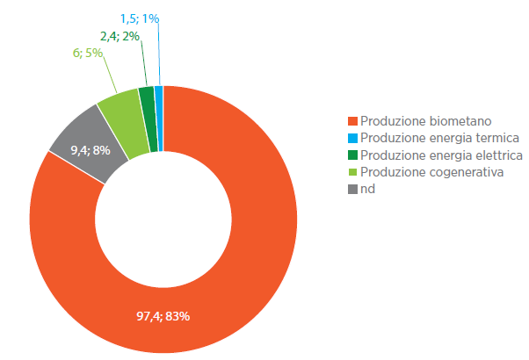
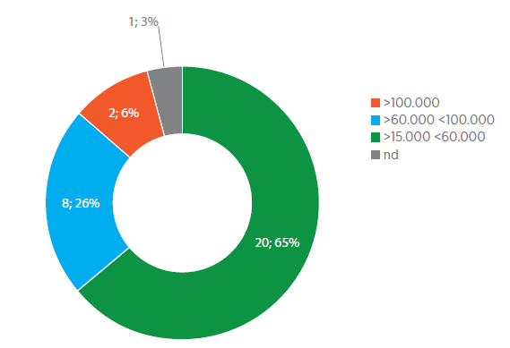
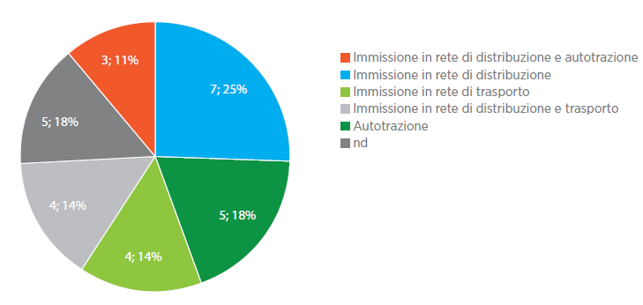
LA DIGESTIONE ANAEROBICA DEI RIFIUTI – sviluppi futuri
Utilizzo del biogas
Il biogas sarà usato principalmente per produrre biometano
Prevalgono impianti con capacità tra 15.000 e 60.000 t/a
Capacità nuovi impianti
Utilizzo biometano
Rapporto sul recupero energetico da rifiuti in Italia

Slide 9

LA DIGESTIONE ANAEROBICA DEI FANGHI
45
87 impianti operativi nel 2016
Impianto medio:
circa 220.000 A.E. di progetto
circa 125.000 A.E. effettivi
Circa 29 milioni di Sm3 di biogas prodotto
Circa 66.000 MWh prodotta
17
25
Rapporto sul recupero energetico da rifiuti in Italia

Slide 10
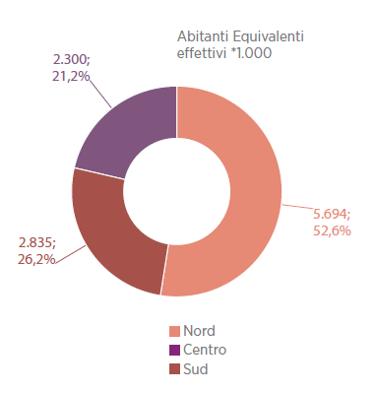
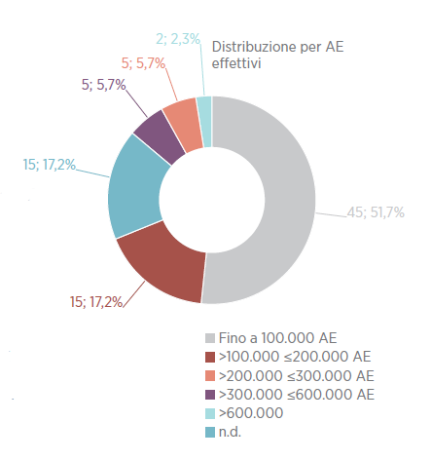
LA DIGESTIONE ANAEROBICA DEI FANGHI
Capacità di trattamento per macroarea
Capacità di trattamento impianti
Gli impianti, anche in termini di A.E., sono prevalentemente al nord
Più di metà degli impianti hanno una capacità inferiore ai 100.000 A.E. effettivi
Rapporto sul recupero energetico da rifiuti in Italia

Slide 11
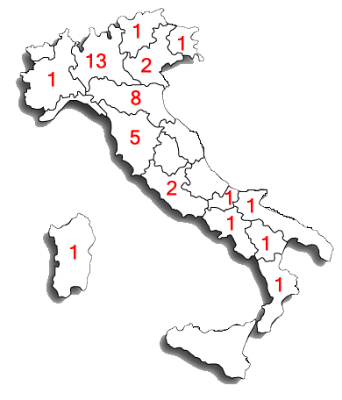
INCENERIMENTO CON R.E. DEI RIFIUTI
39 impianti
Tutti dotati di recupero energetico
il 92% classificati come impianti di recupero R1
Capacità nominale complessiva = 903,81 t/h
Media = 11,3 t/h
Carico termico complessivo = 2.987,85 MW
Potenza elettrica installata = 832,98 MW
6,1 milioni di tonnellate di rifiuti trattati
di cui 5,3 urbani
Produzione di energia
4,4 milioni di MWh elettrici
2,0 milioni di MWh termici
85% delle scorie avviate a riciclaggio
26
7
6
Rapporto sul recupero energetico da rifiuti in Italia

Slide 12
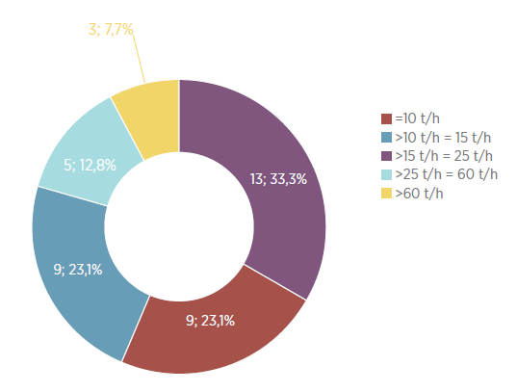
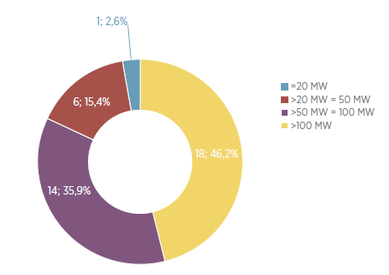
INCENERIMENTO CON R.E. DEI RIFIUTI - capacità
Capacità di trattamento (t/h)
Un terzo degli impianti hanno una capacità compresa tra 15 e 25 t/h
Quasi un impianto su 2 ha un carico termico superiore a 100 MW
Capacità di trattamento (MW)
Rapporto sul recupero energetico da rifiuti in Italia

Slide 13
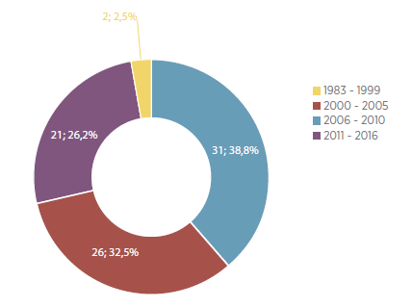
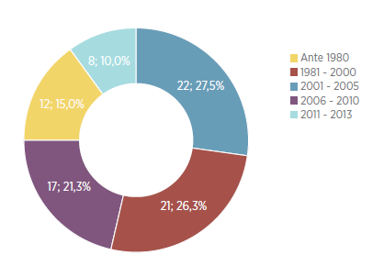
INCENERIMENTO CON R.E. DEI RIFIUTI - età
Circa il 60% degli impianti è stato avviato negli anni dal 2001 al 2013
Circa il 26% degli impianti è stato sottoposto a ristrutturazioni dopo il 2011
Anno di primo avviamento
Anno di primo avviamento e ristrutturazione
Rapporto sul recupero energetico da rifiuti in Italia

Slide 14
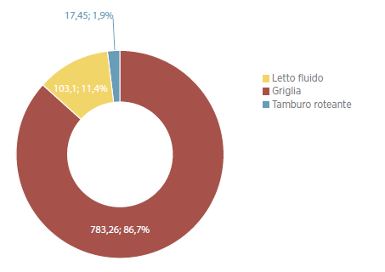
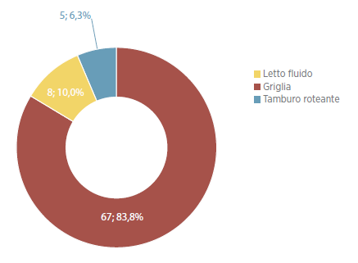
INCENERIMENTO CON R.E. DEI RIFIUTI - apparecchiature
La griglia è utilizzata in quasi il 90% degli impianti, in termini di capacità di trattamento (t/h)
Percentuale che si riduce all’84% circa in termini di numero di linee
Tipologia attrezzature in termini di capacità (t/h)
Tipologia attrezzature in termini di numero di linee
Rapporto sul recupero energetico da rifiuti in Italia

Slide 15
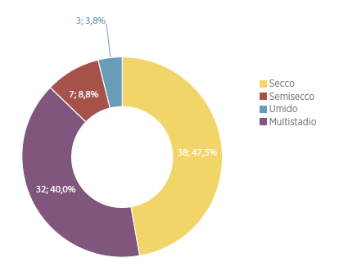
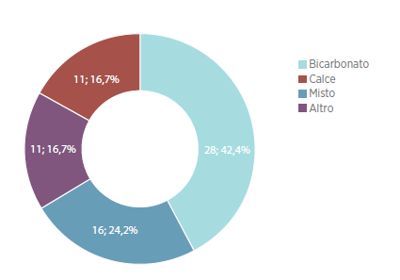
INCENERIMENTO CON R.E. DEI RIFIUTI – trattamento fumi
Nel 48% circa degli impianti, in termini di numero di linee, il trattamento dei gas acidi avviene con sistema a secco
Il principale reagente impiegato è il bicarbonato
Metodo trattamento gas acidi
Reagenti per trattamento gas acidi
Rapporto sul recupero energetico da rifiuti in Italia

Slide 16
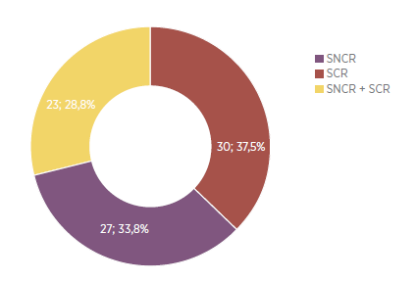
INCENERIMENTO CON R.E. DEI RIFIUTI – trattamento fumi
I sistemi di abbattimento degli NOx si equivalgono
SNCR = riduzione selettiva NOx non catalitica
SCR = riduzione selettiva NOx catalitica
Rapporto sul recupero energetico da rifiuti in Italia

Slide 17
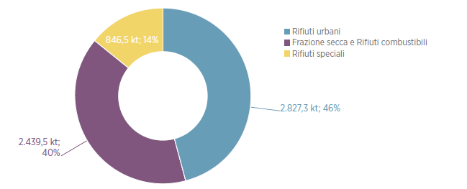
INCENERIMENTO CON R.E. DEI RIFIUTI – rifiuti trattati
I rifiuti urbani e di derivazione urbana rappresentano la maggior parte dei rifiuti trattati
Rapporto sul recupero energetico da rifiuti in Italia

Slide 18
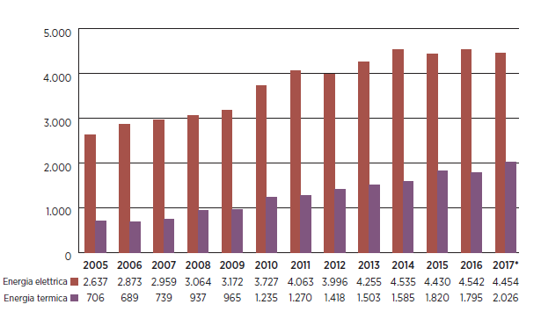
INCENERIMENTO CON R.E. DEI RIFIUTI – recupero energetico
Il recupero energetico è cresciuto fino al 2014, quindi si è mantenuto sostanzialmente stabile
Rapporto sul recupero energetico da rifiuti in Italia

Slide 19
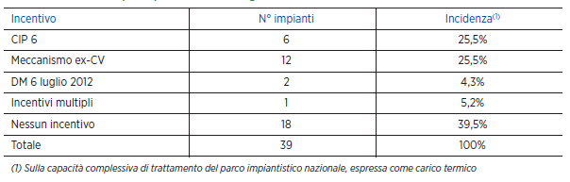
INCENERIMENTO CON R.E. DEI RIFIUTI – gli incentivi
In termini di capacità di trattamento (espressa come carico termico) i meccanismi CIP-6 ed ex-CV rappresentano oltre il 50%
18 impianti non usufruiscono di alcun incentivo
1,7 milioni di MWh incentivata nel 2017 (38% dell’energia prodotta)
Il meccanismo CIP-6 si esaurirà completamente nel 2019: la percentuale di energia incentivata scenderà pertanto al 14%
Rapporto sul recupero energetico da rifiuti in Italia

